Slide 1
JUKEBOX voortgangs presentatie
Tycho Engberink
Menno Spijker

Slide 2
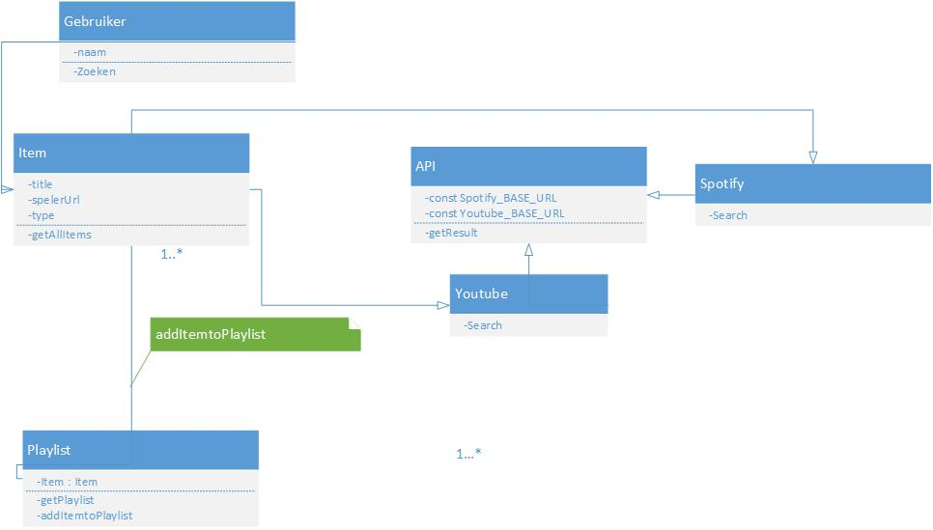
Classediagram

Slide 3
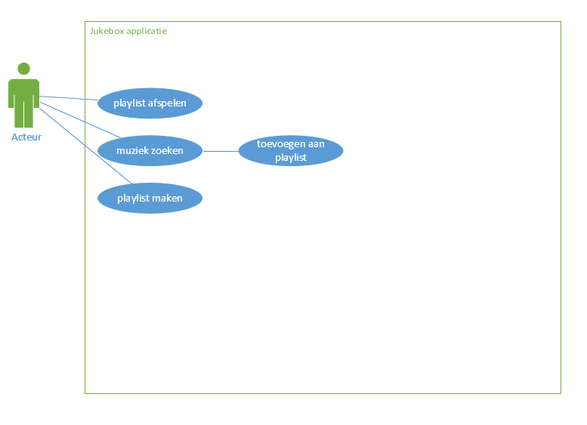
Usecase diagram

Slide 4
Alpha versie
http://menno.nl/

